Slide 1
Приложение 6 - презентация к разработке «Квест по теме: Профессия – слесарь» (Санникова А.Ю.)

Slide 2
Памятник слесарю в Екатеринбурге

Slide 3
Степаныч из Омска

Slide 4
Сантехник – водопроводчик г. Пермь

Slide 5
В 20 городах России есть памятники сантехнику

Slide 6
ШАХТЁР

Slide 8
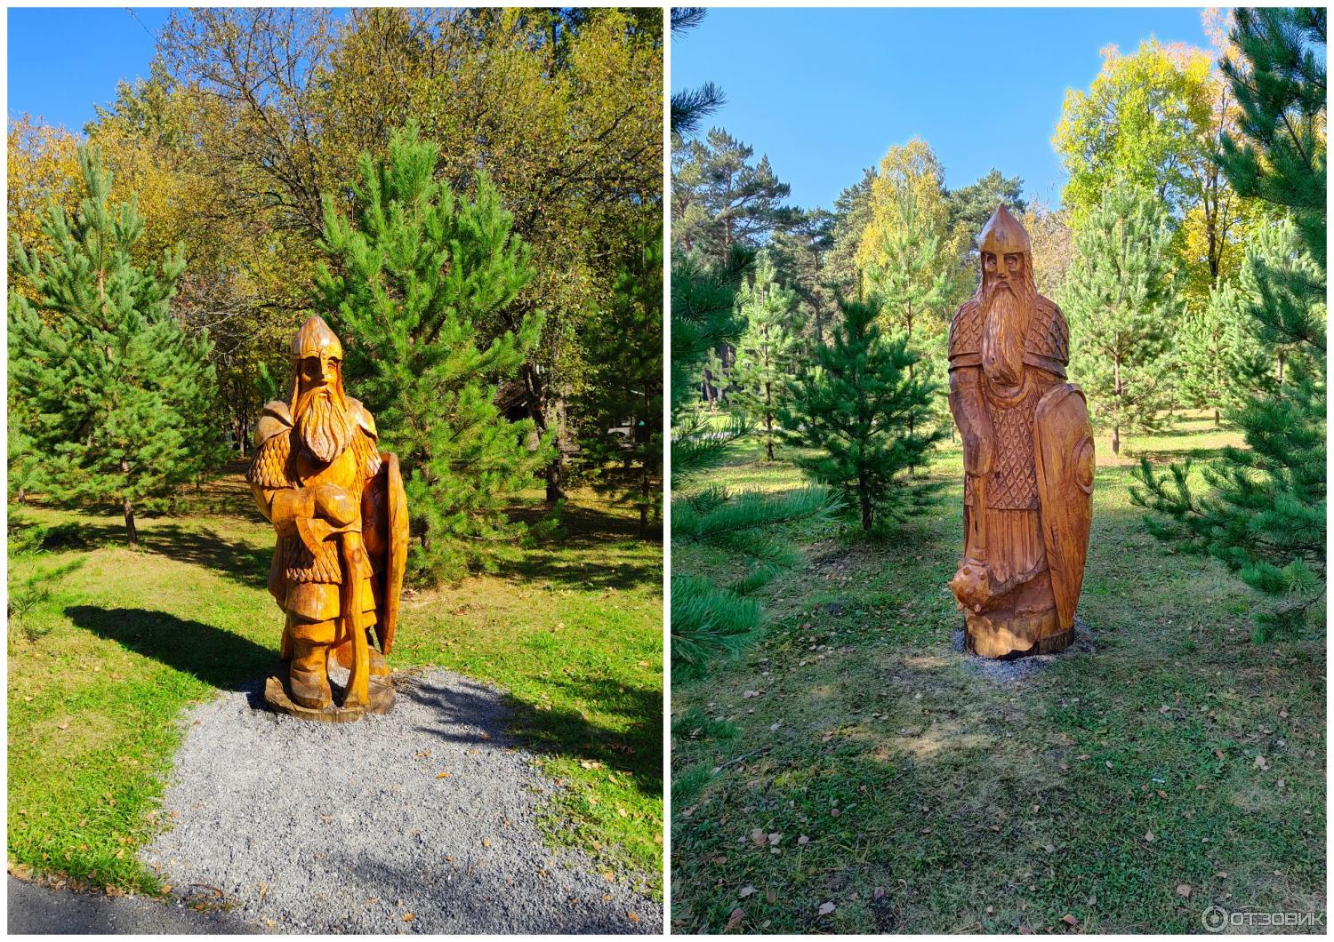
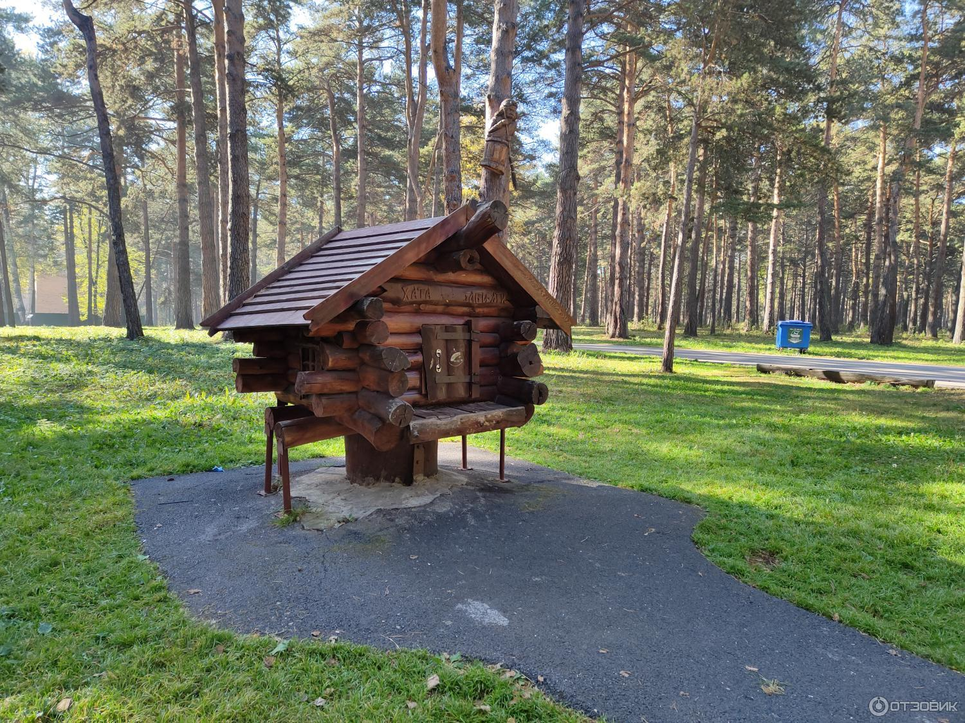

Slide 9
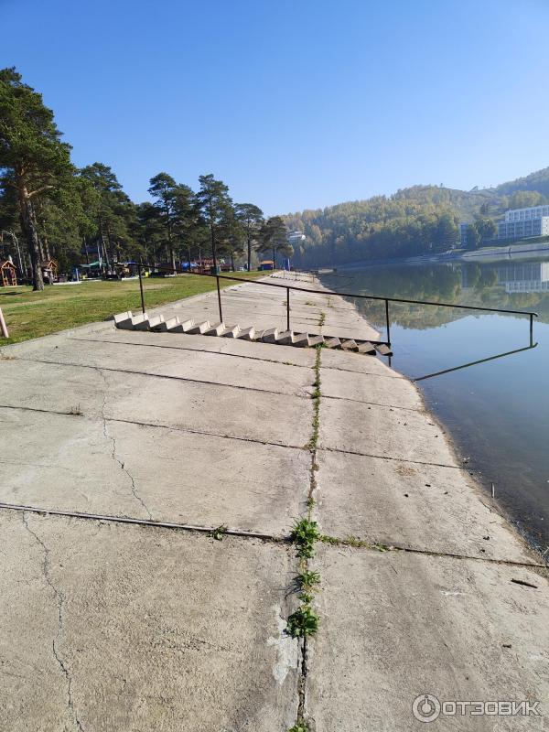
Зенковский парк

Slide 10
Памятник сантехнику город Проко-пьевск.

Slide 11
Тиски слесар- ные

